Slide 1
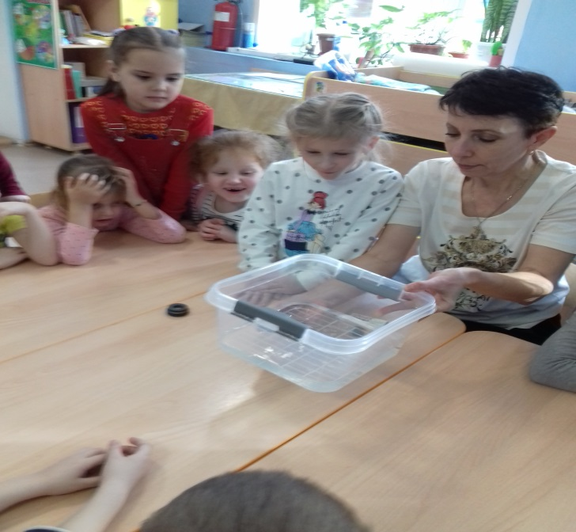
«Работа с родителями по опытно-экспериментальной деятельности в ДОУ»
Подготовила:
воспитатель МДОУ
«Детский сад №3 г. Пугачева
Саратовской области»
Семыкина Татьяна Райнольдовна

Slide 2
Цель работы с детьми:
Научить самостоятельно
проводить исследования
Добиваться результата
Размышлять
Отстаивать свое мнение
Обобщать результаты опытов

Slide 3
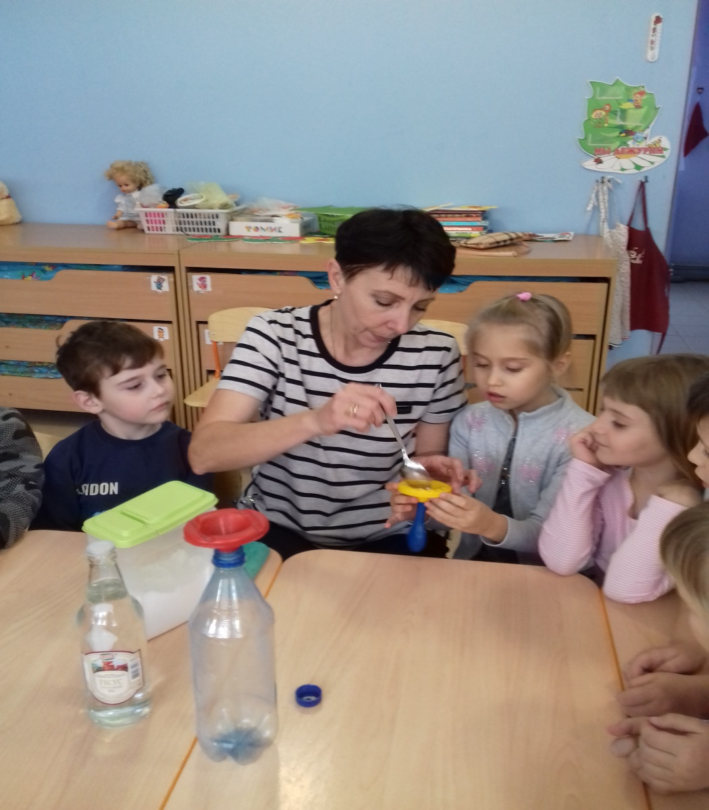
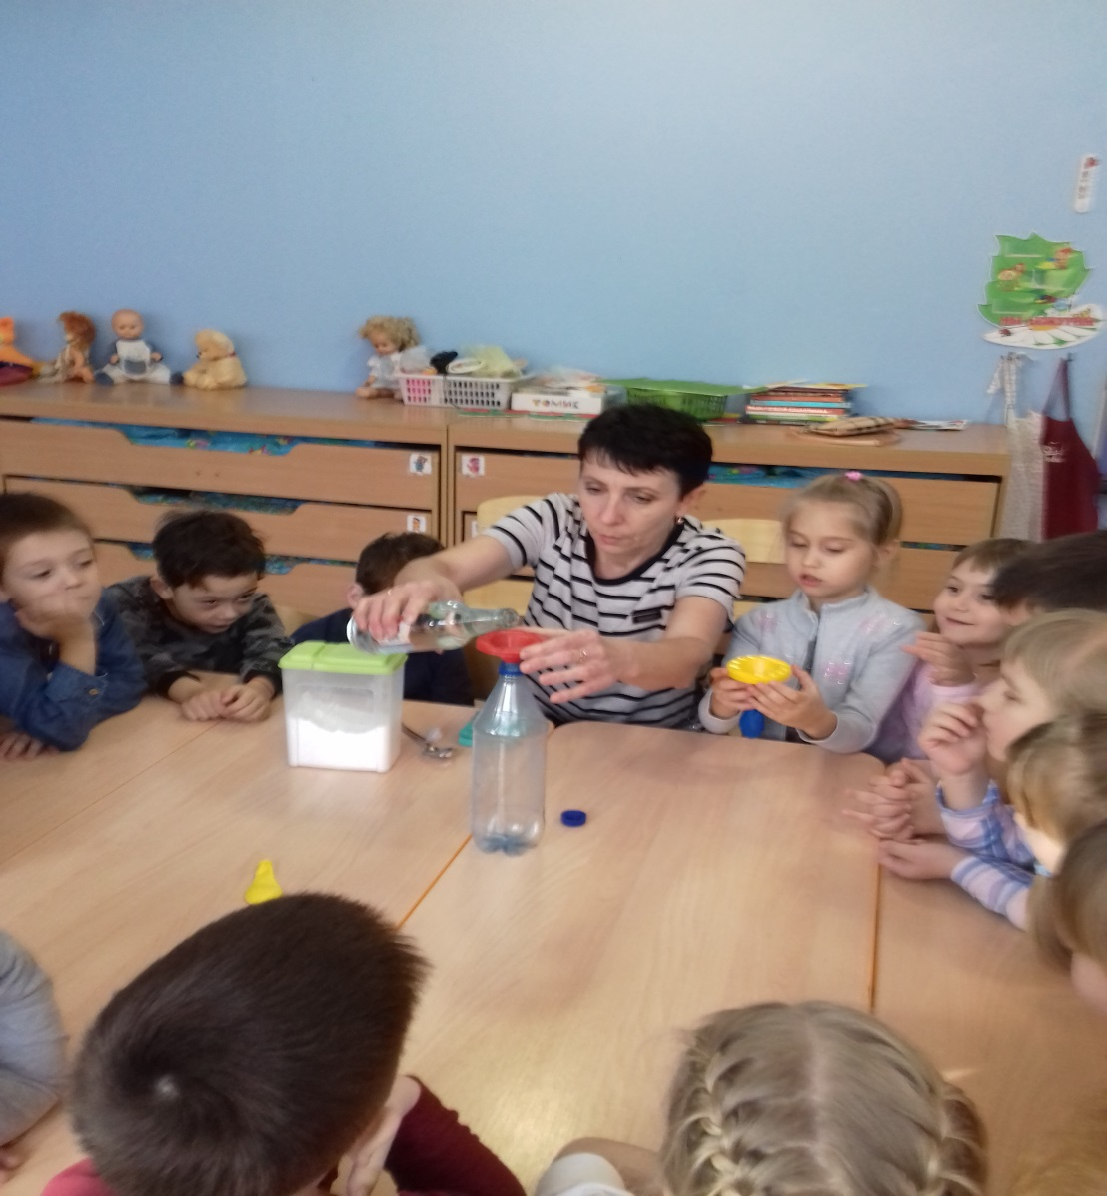
Дошкольники прирожденные исследователи!

Slide 4
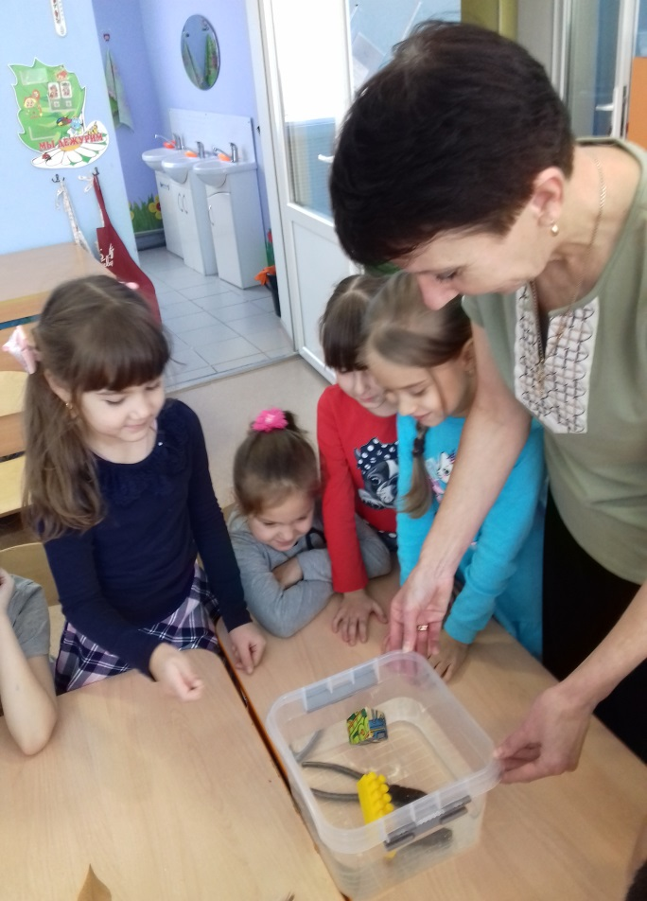
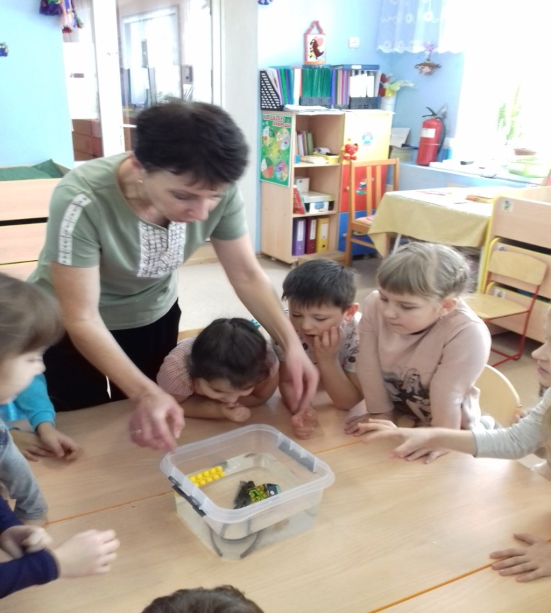
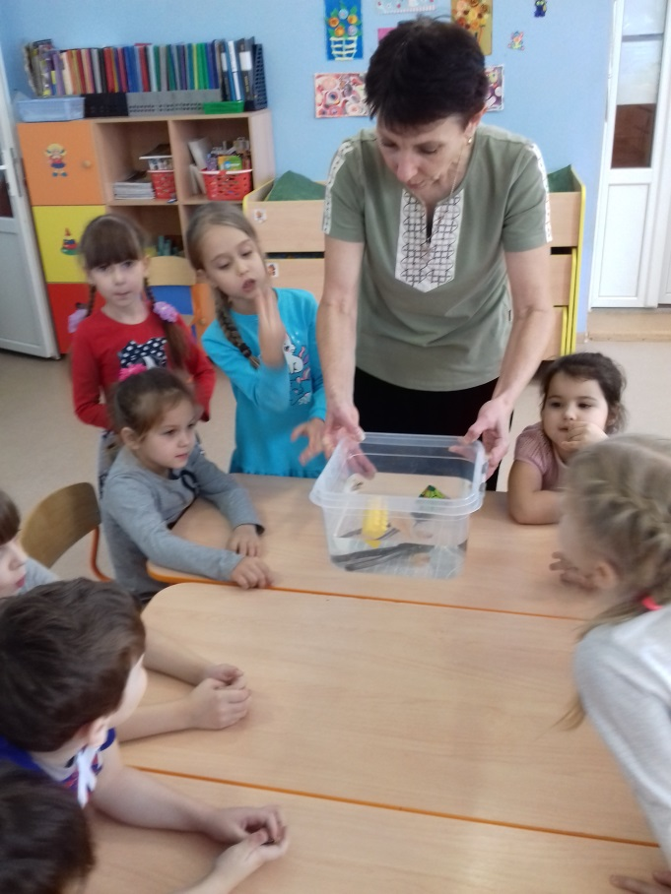
Дошкольники прирожденные исследователи!

Slide 5
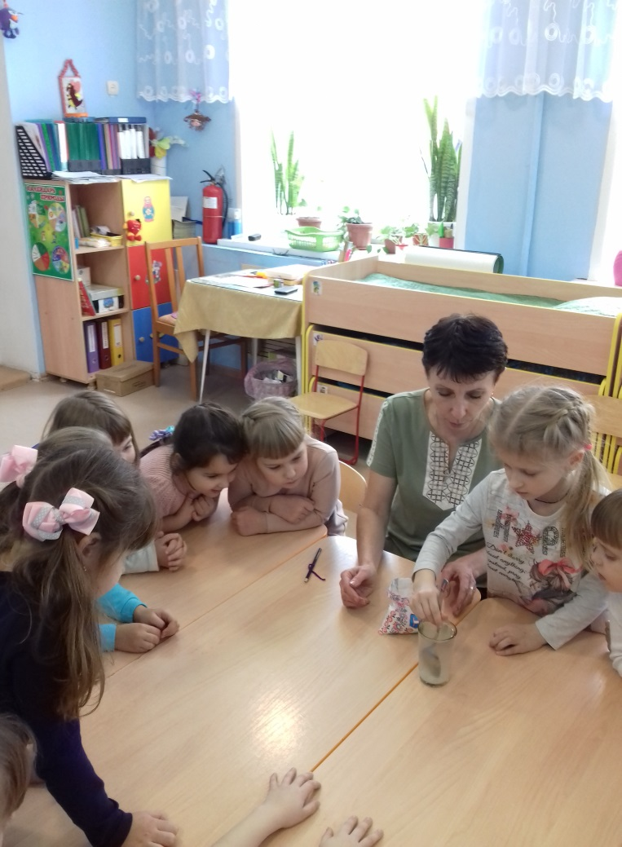
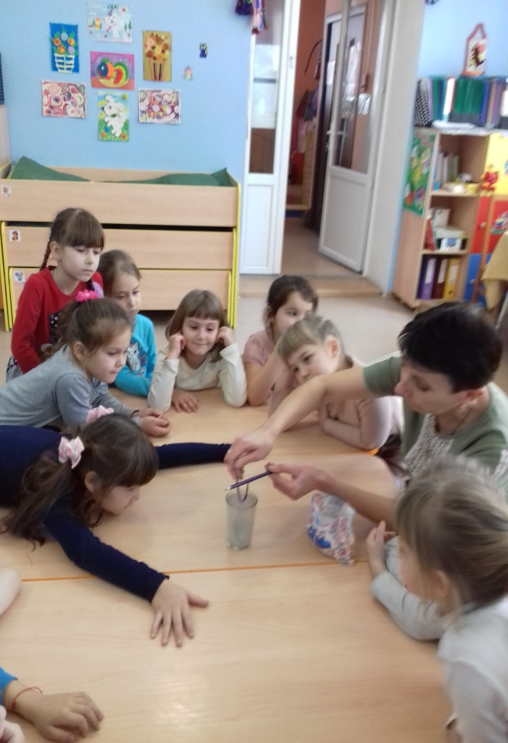
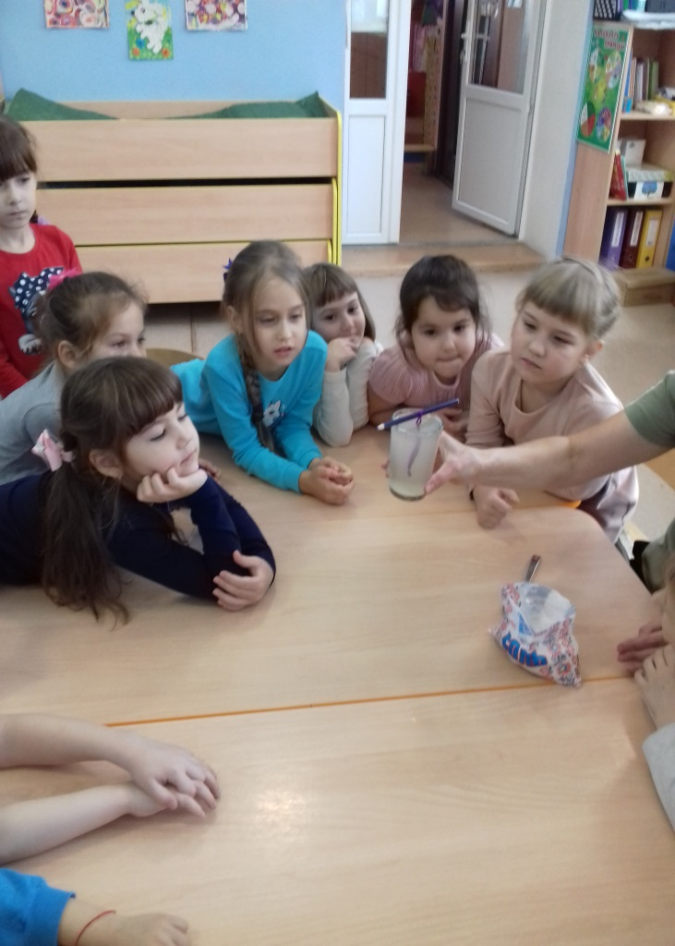
Дошкольники прирожденные исследователи!

Slide 6
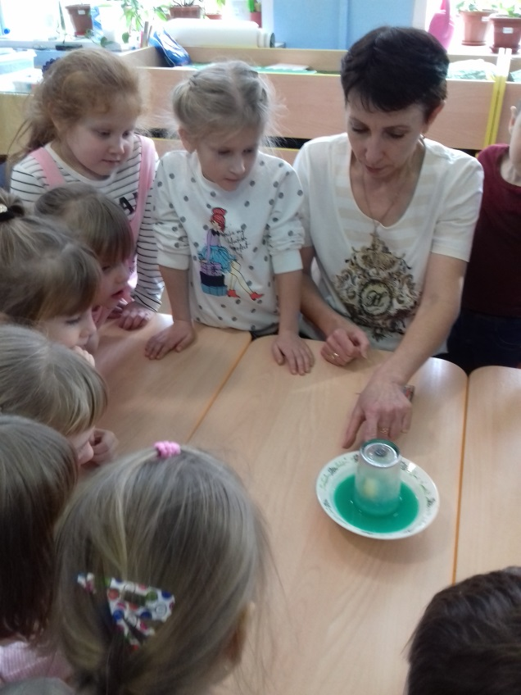
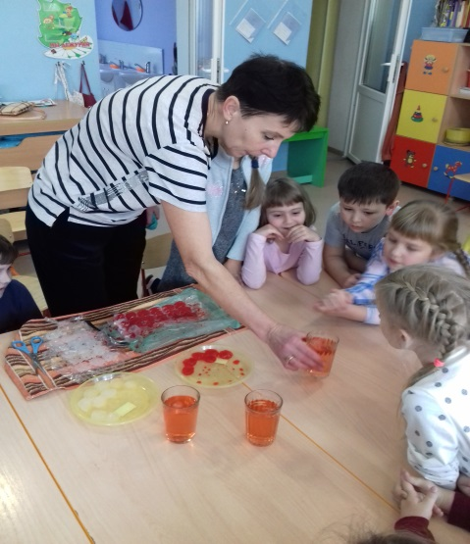
Развивается:
Мелкая моторика
Воображение
Внимание и память
Речь
Мышление

Slide 7
Цель работы с родителями:
Привлечь родителей к активному участию в педагогическом процессе через совместную с детьми экспериментальную деятельность.

Slide 8
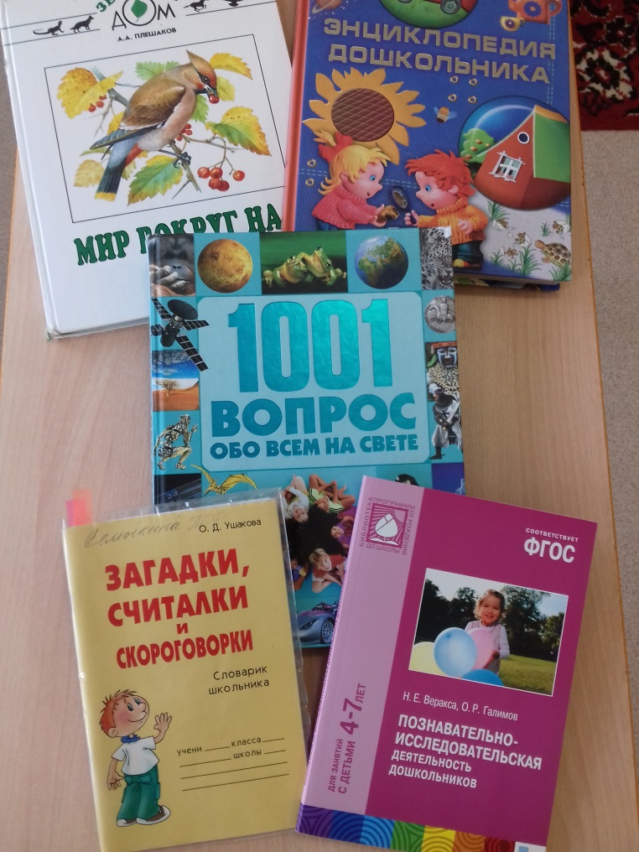
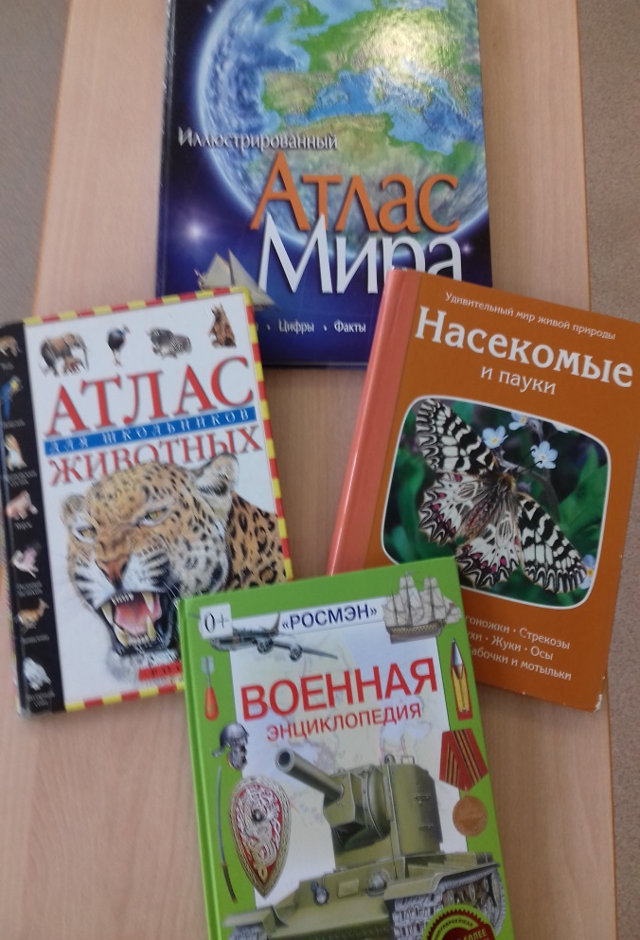
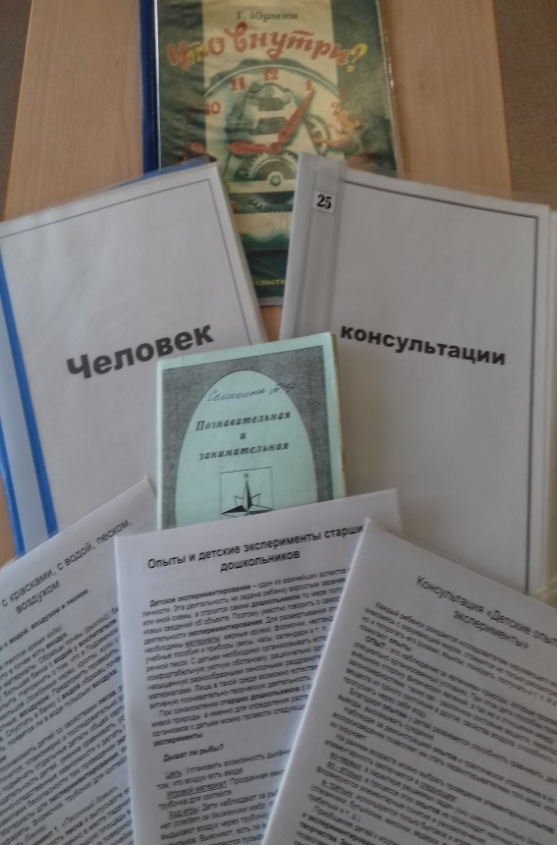
Детская познавательная литература

Slide 9
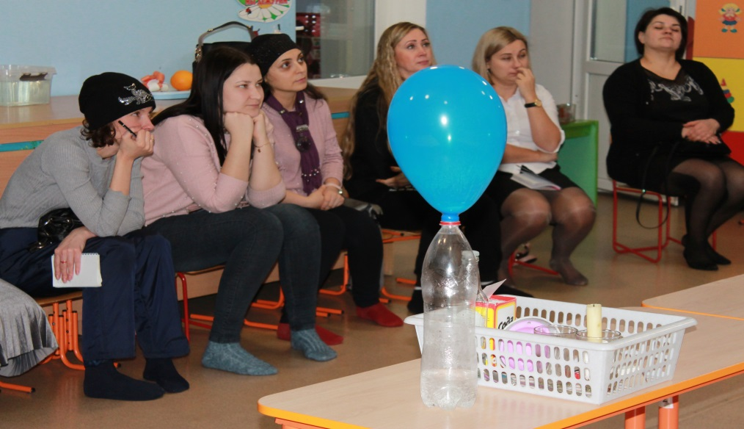
Работа с родителями

Slide 10
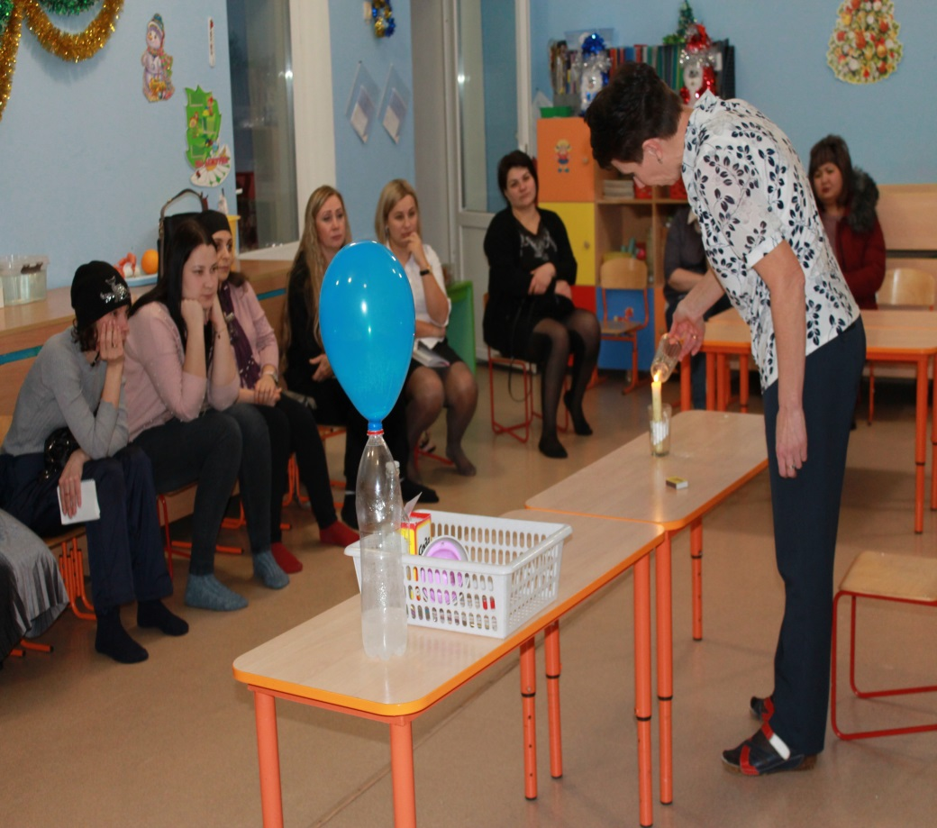
Работа с родителями

Slide 11
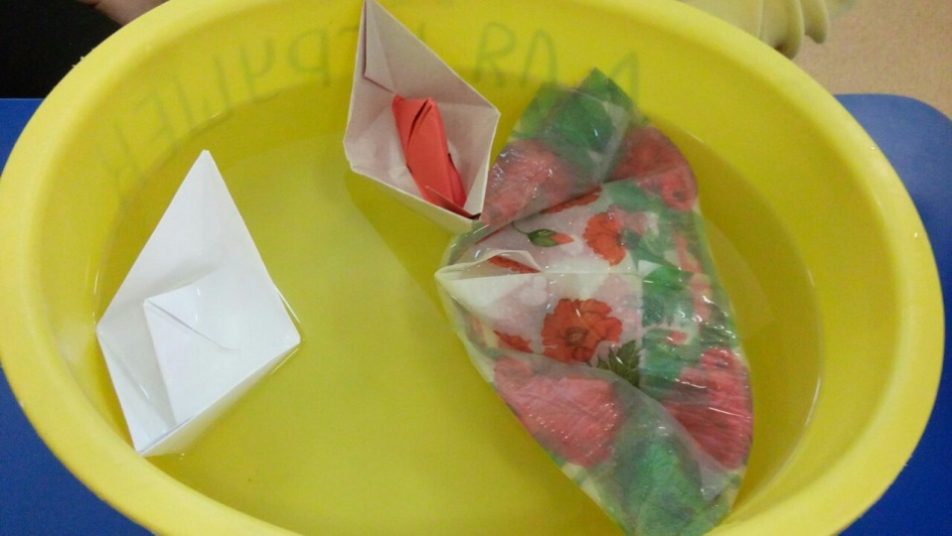
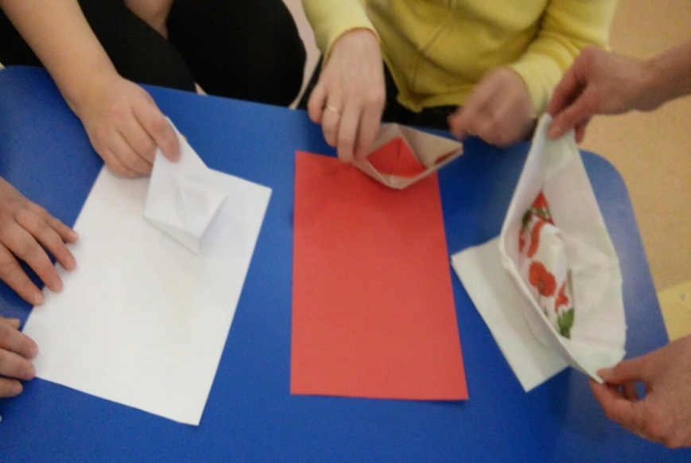
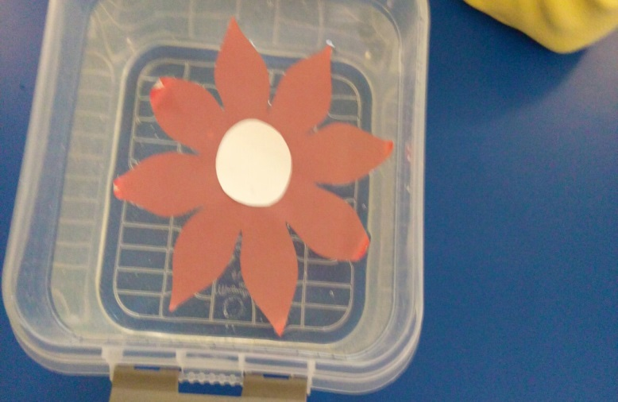
Работа с родителями

Slide 12
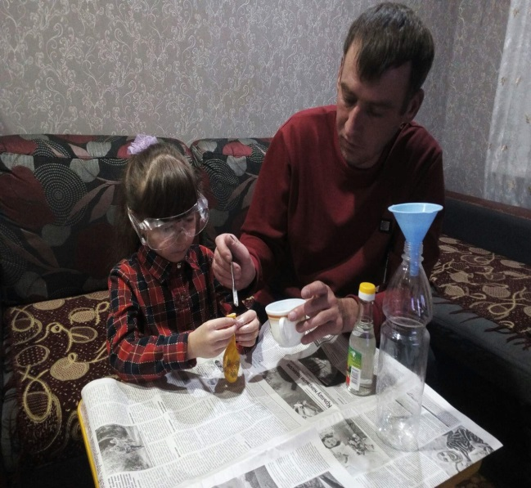
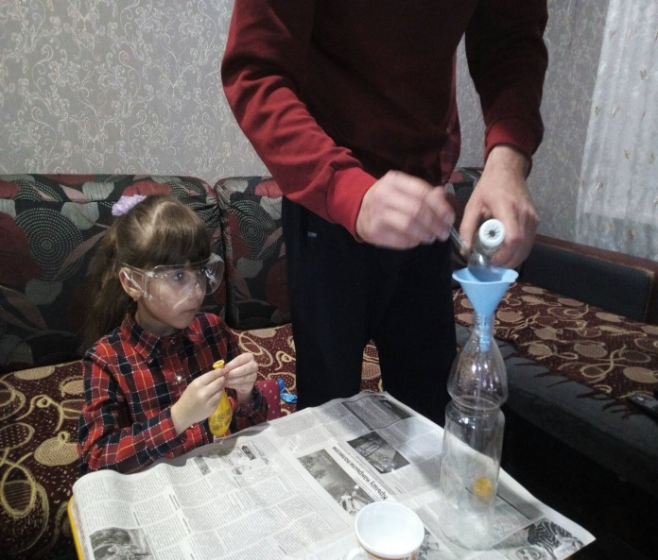
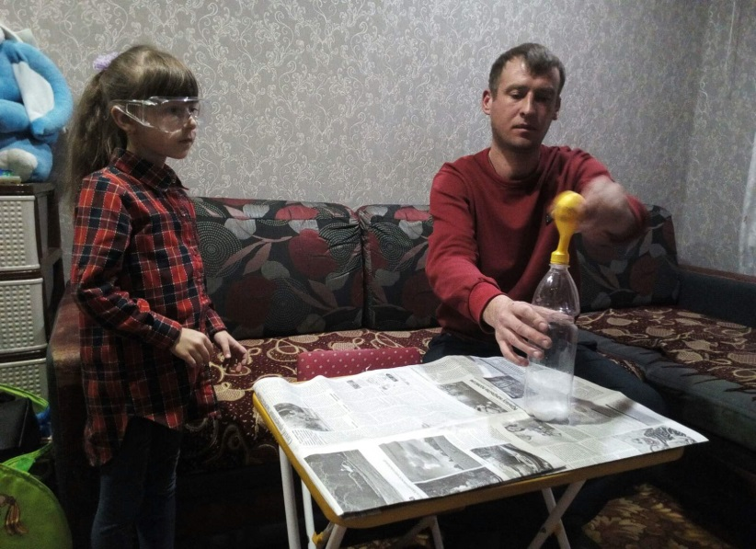
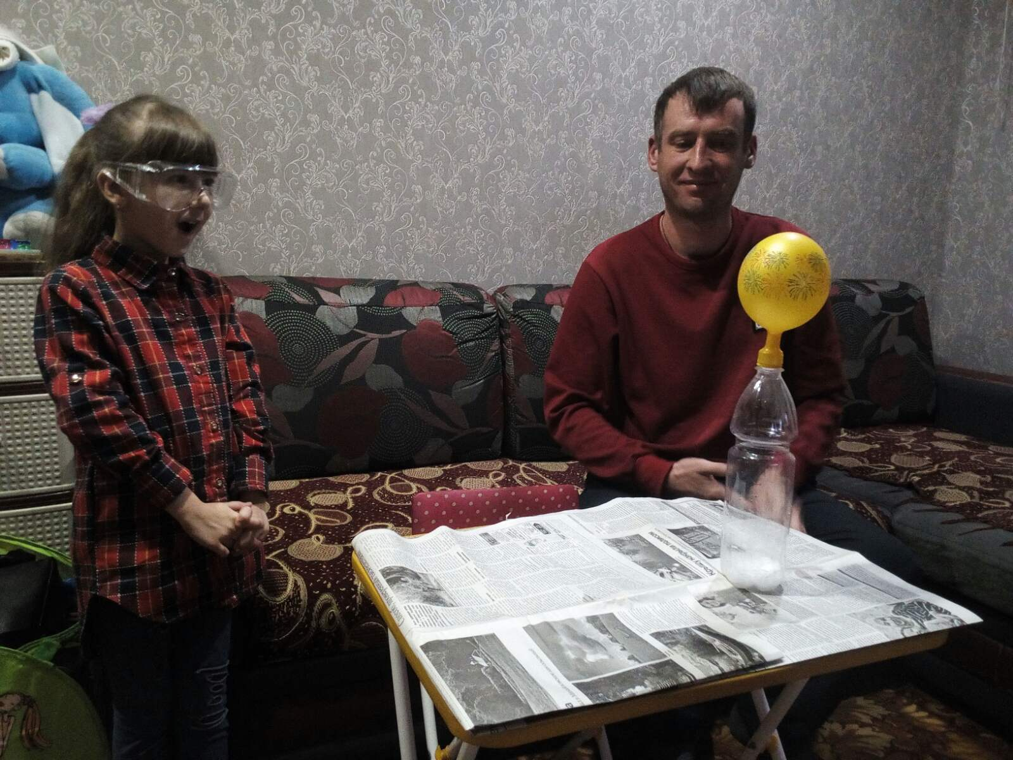
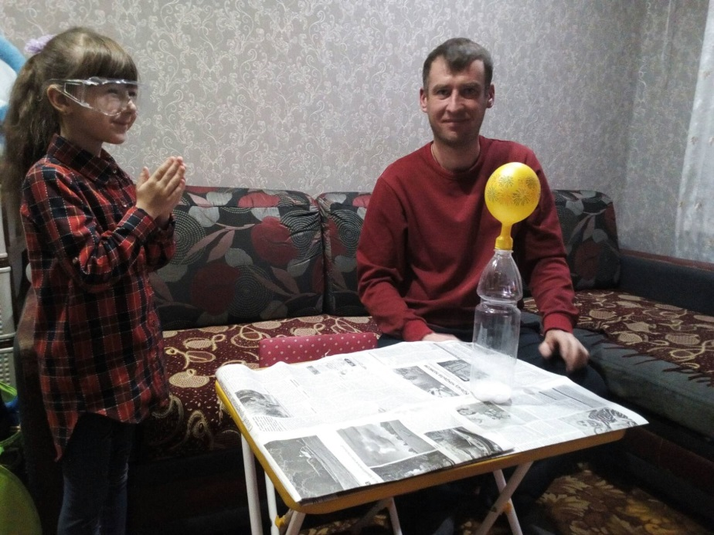
Эксперименты дома

Slide 13
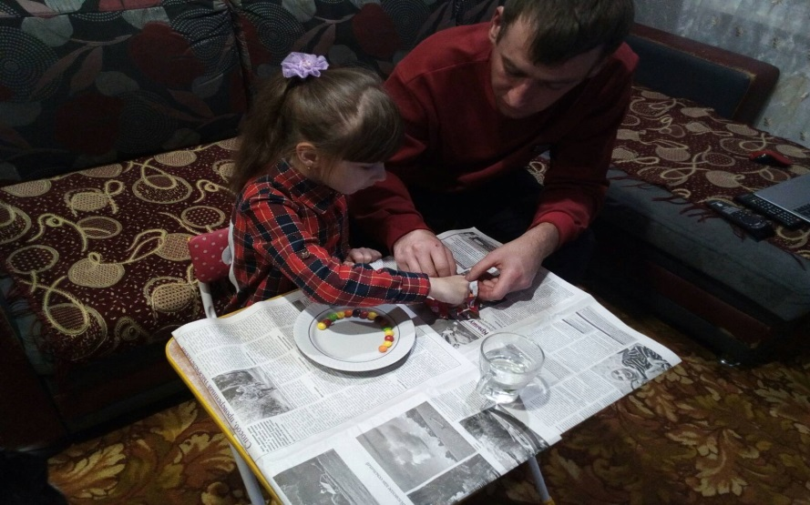
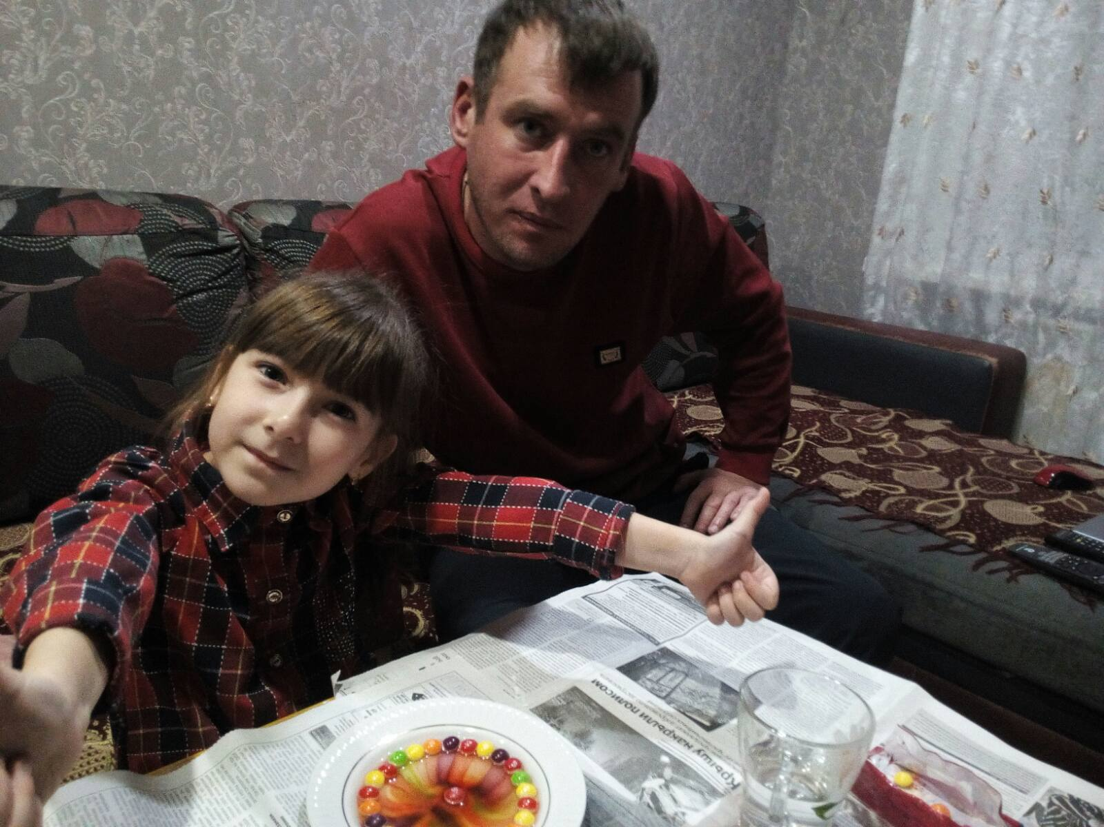
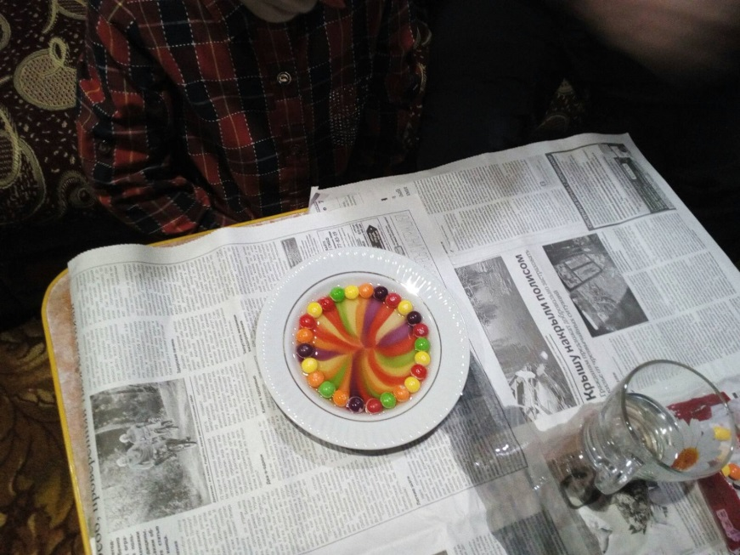
Эксперименты дома

Slide 14
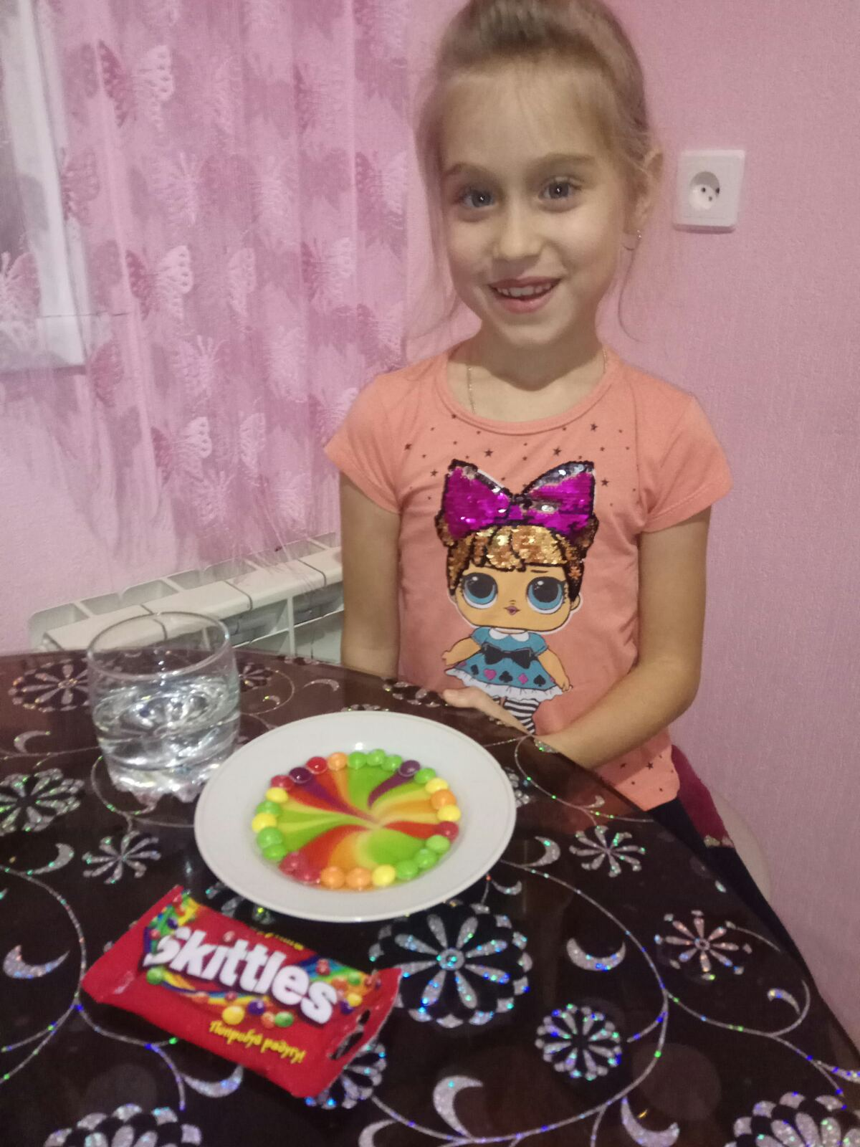
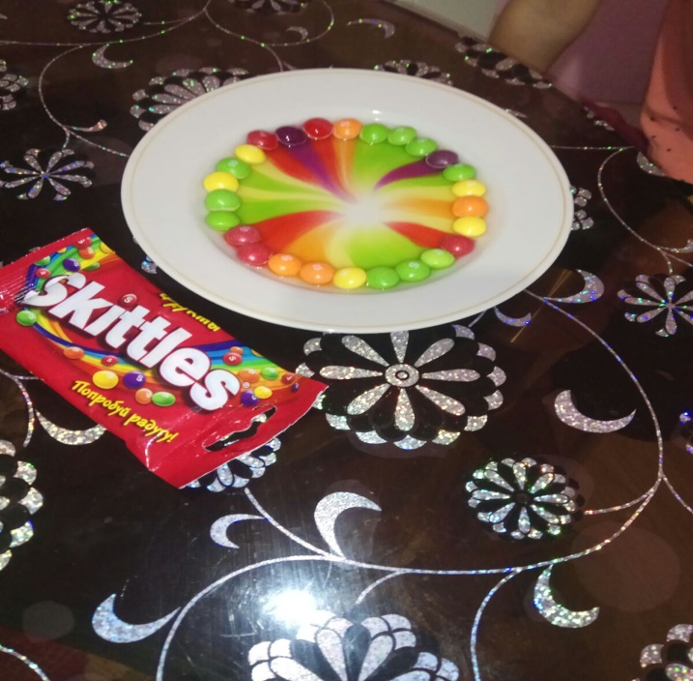
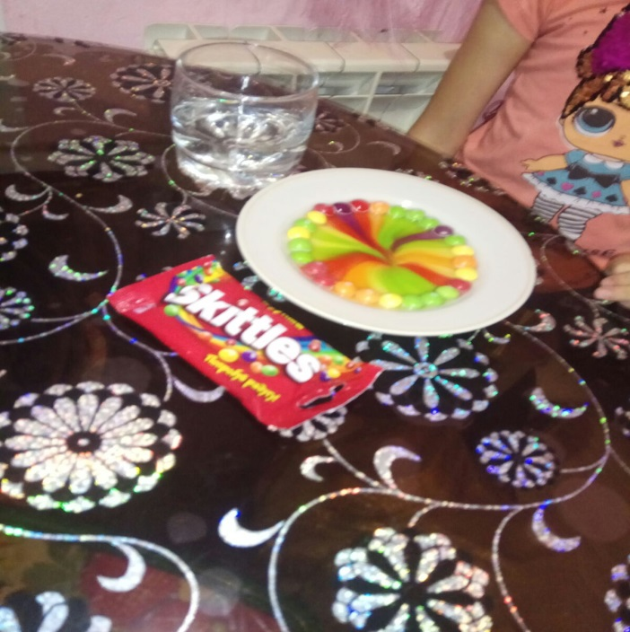
Эксперименты дома

Slide 15
Родители научились организовывать элементарные эксперименты
Повысили уровень педагогических знаний

Slide 16
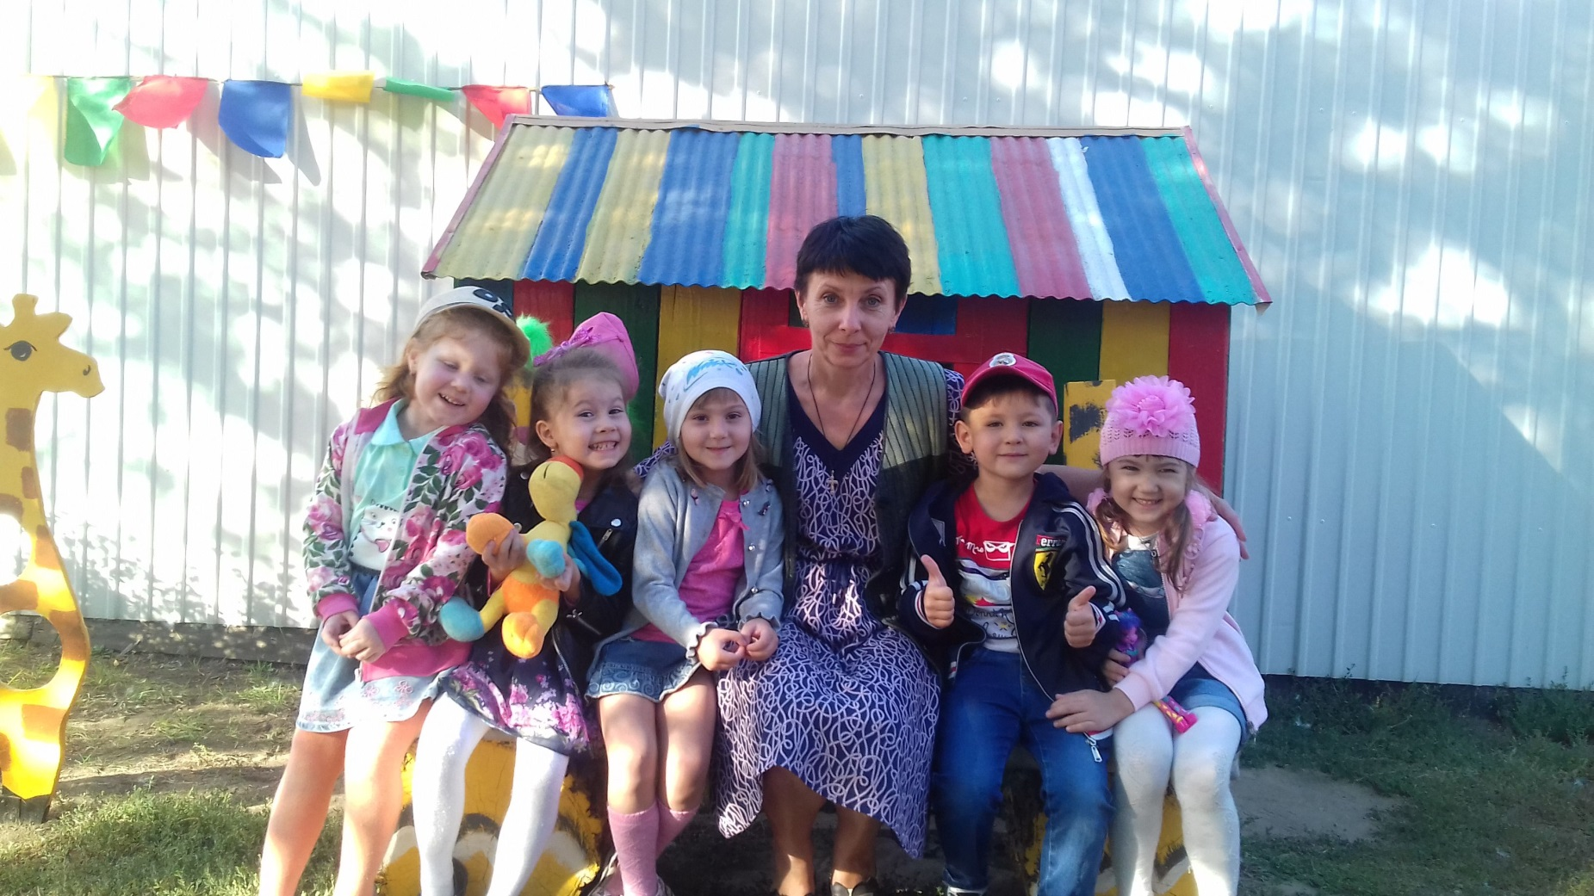
Благодарю за внимание!

